Slide 1






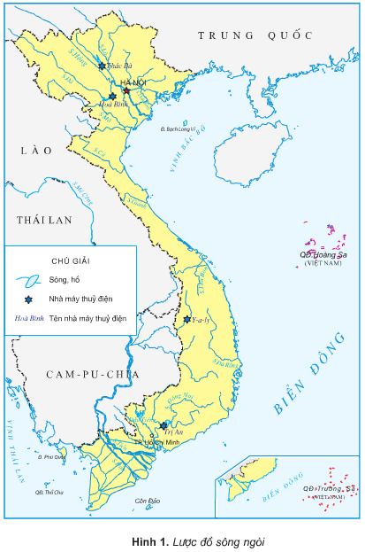


Địa lí lớp 5
E
D
U
F
I
V
E

Slide 2







KHỞI ĐỘNG

Slide 3

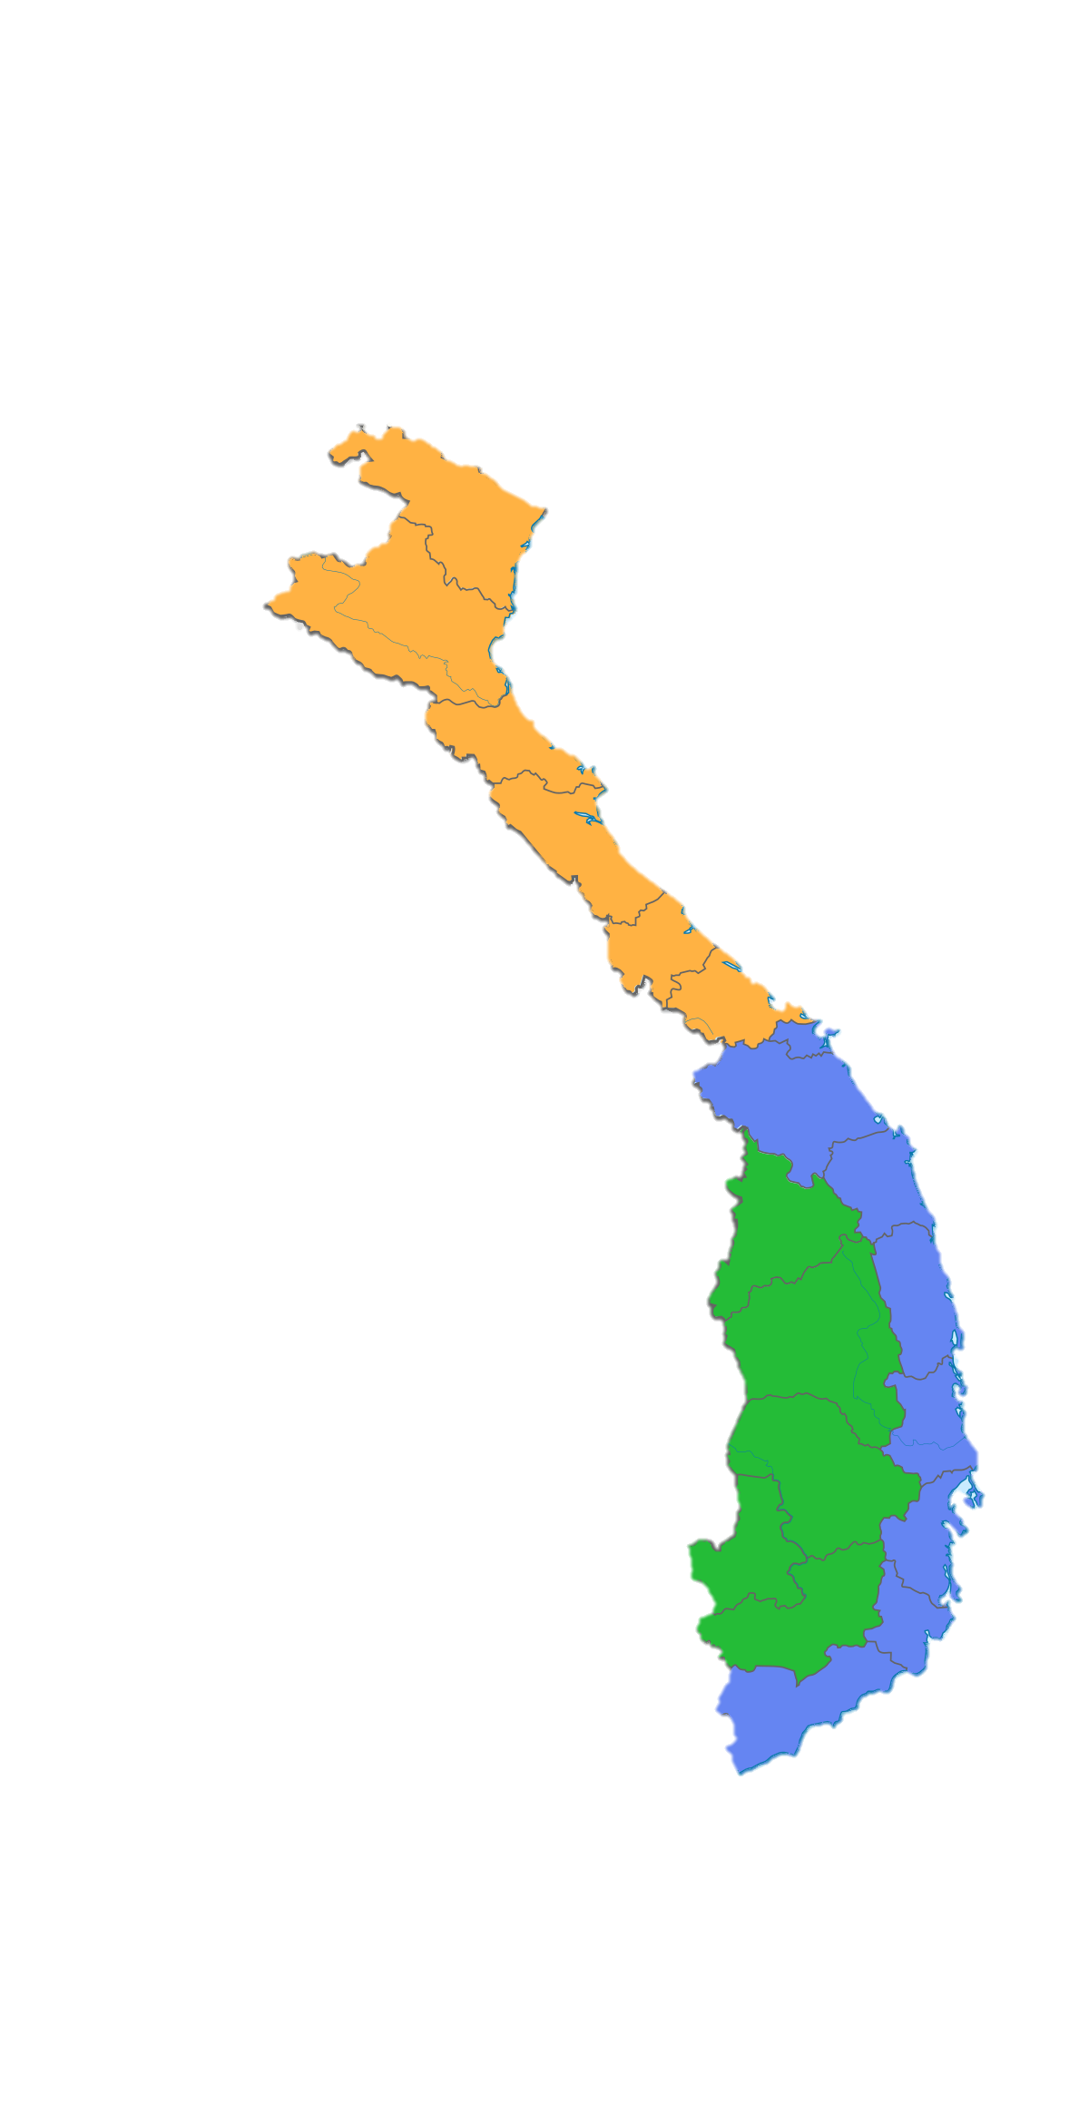
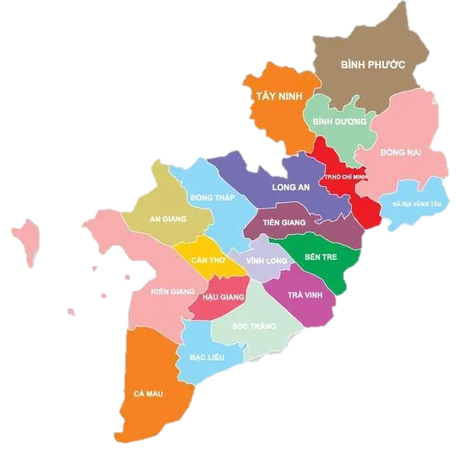
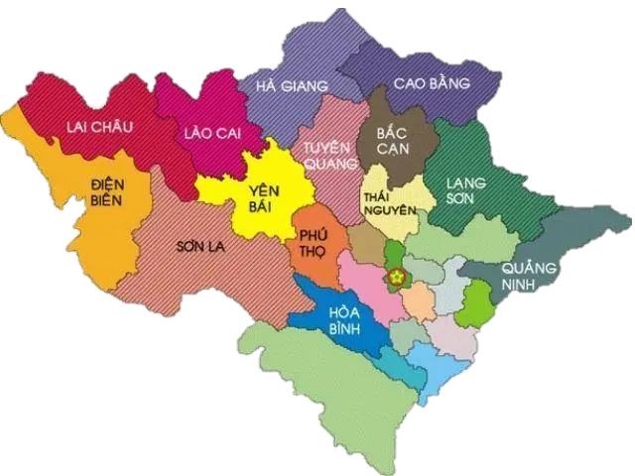




KHÁM PHÁ 3 MIỀN
MIỀN NAM
MIỀN BẮC
MIỀN TRUNG

Slide 4


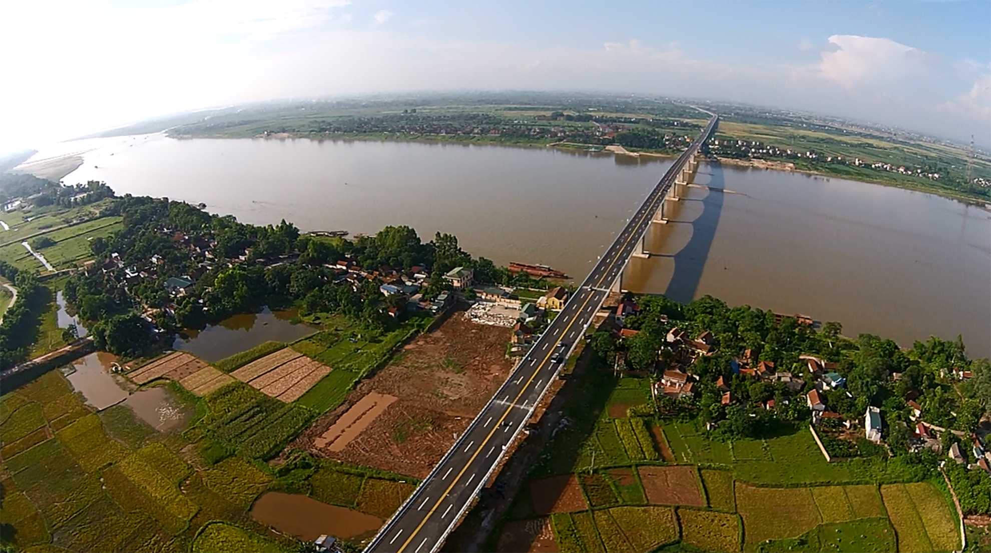
  Sông gì tên một loài hoa
  Ngàn năm đỏ sắc phù sa sớm chiều ?
  Sông Hồng

Slide 5
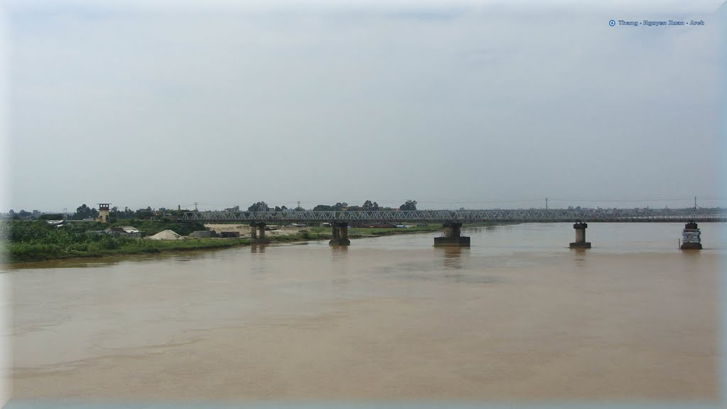
  Sông gì yên ổn xa gần khắp nơi?
Sông Thái Bình
Notes:
Sông Thái Bình là một con sông lớn trong hệ thống sông ở miền Bắc Việt Nam, cùng với hệ thống sông Hồng là 2 hệ thống sông chính của đồng bằng sông Hồng. Mặc dù tên sông trùng với tên tỉnh Thái Bình nhưng sông không chảy qua tỉnh này, nó chỉ chảy bên 2 xã Thụy Tân và Thụy Trường thuộc huyện Thái Thụy, Thái Bình với chiều dài gần 5 km, là quá ngắn so với chiều dài qua các tỉnh Bắc Giang, Bắc Ninh, Hải Dương và Hải Phòng. Sông Thái Bình là tên gọi của hai đoạn sông chính trong hệ thống sông Thái Bình ^{[1]}.

Slide 6
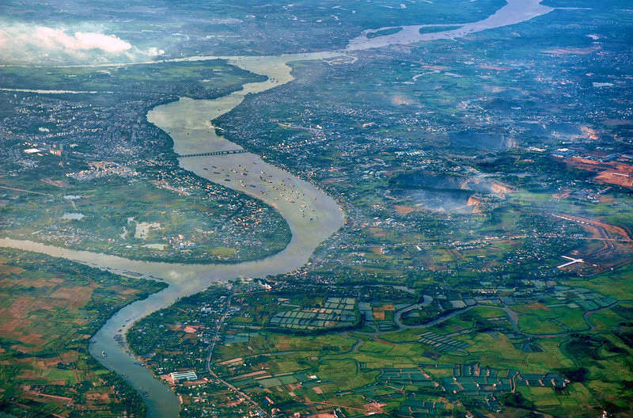
  Sông gì tên gọi là đồng bạn ơi?
Sông Đồng Nai

Slide 7
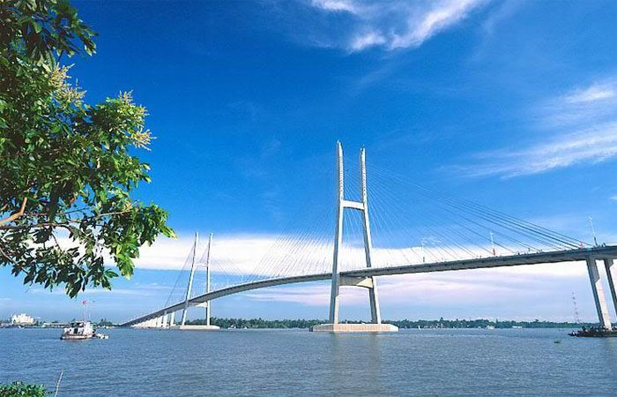
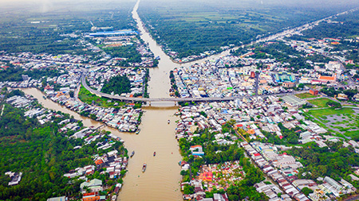
  Ai đua sông “trước’’ thì đua ?
  Sông “sau” có miếu thờ vua thì đừng ?
  Sông Tiền - Sông Hậu

Slide 8
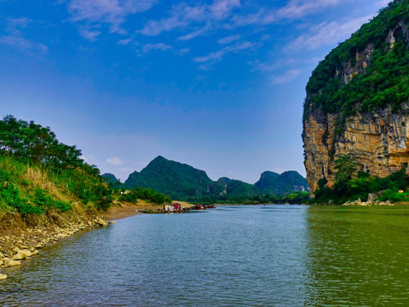
  Sông gì rong ruổi một đàn ngựa phi ?
Sông Mã

Slide 9
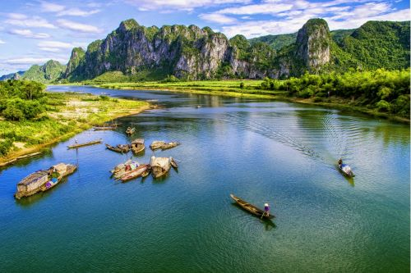
  Sông nào đổ lệ căm hờn
  Giận người chia cắt giang sơn hai miền
  Đêm ngày sông khóc triền miên
  Nước xanh hay chính lê phiền của sông?
Sông Gianh (Quảng Bình)

Slide 10






BÀI 4:
SÔNG NGÒI

Slide 11

NỘI DUNG
1.
Nước ta có mạng lưới sông ngòi dày đặc
2.
Một số đặc điểm của sông ngòi nước ta
3.
Vai trò của sông ngòi

Slide 12

















1.
Nước ta có mạng lưới sông ngòi dày đặc

Slide 13
Chỉ trên lược đồ hình 1 vị trí một số con sông ở Việt Nam?
Nước ta có nhiều hay ít sông?
Nước ta có nhiều sông, mạng lưới sông ngòi dày đặc.
Kể tên một số con sông ở miền Bắc, miền Trung, miền Nam?
- Miền Bắc: sông Hồng, sông Đà, sông Thái Bình, . . .
- Miền Trung: sông Mã, sông Cả, sông Đà Rằng,. . .
- Miền Nam: sông Tiền, sông Hậu, sông Đồng Nai, . . .
Notes:
Việt Nam hiện có 2360 con sông dài trên 10km, trong đó 93% là các con sông ngắn và nhỏ, chảy liên tỉnh, trong đó, 191 tuyến sông, kênh với tổng chiều dài 6.734,6km được xem là tuyến đường sông quốc gia

Slide 14
Nhận xét sông ngòi ở Miền Trung?
Sông ở miền Trung thường nhỏ, ngắn, dốc.
Vì sao sông ngòi ở Miền Trung ngắn và dốc?
Nhỏ, ngắn: do miền Trung hẹp ngang, nằm sát biển.
Độ dốc lớn: địa hình chủ yếu là đồi núi.

Slide 15
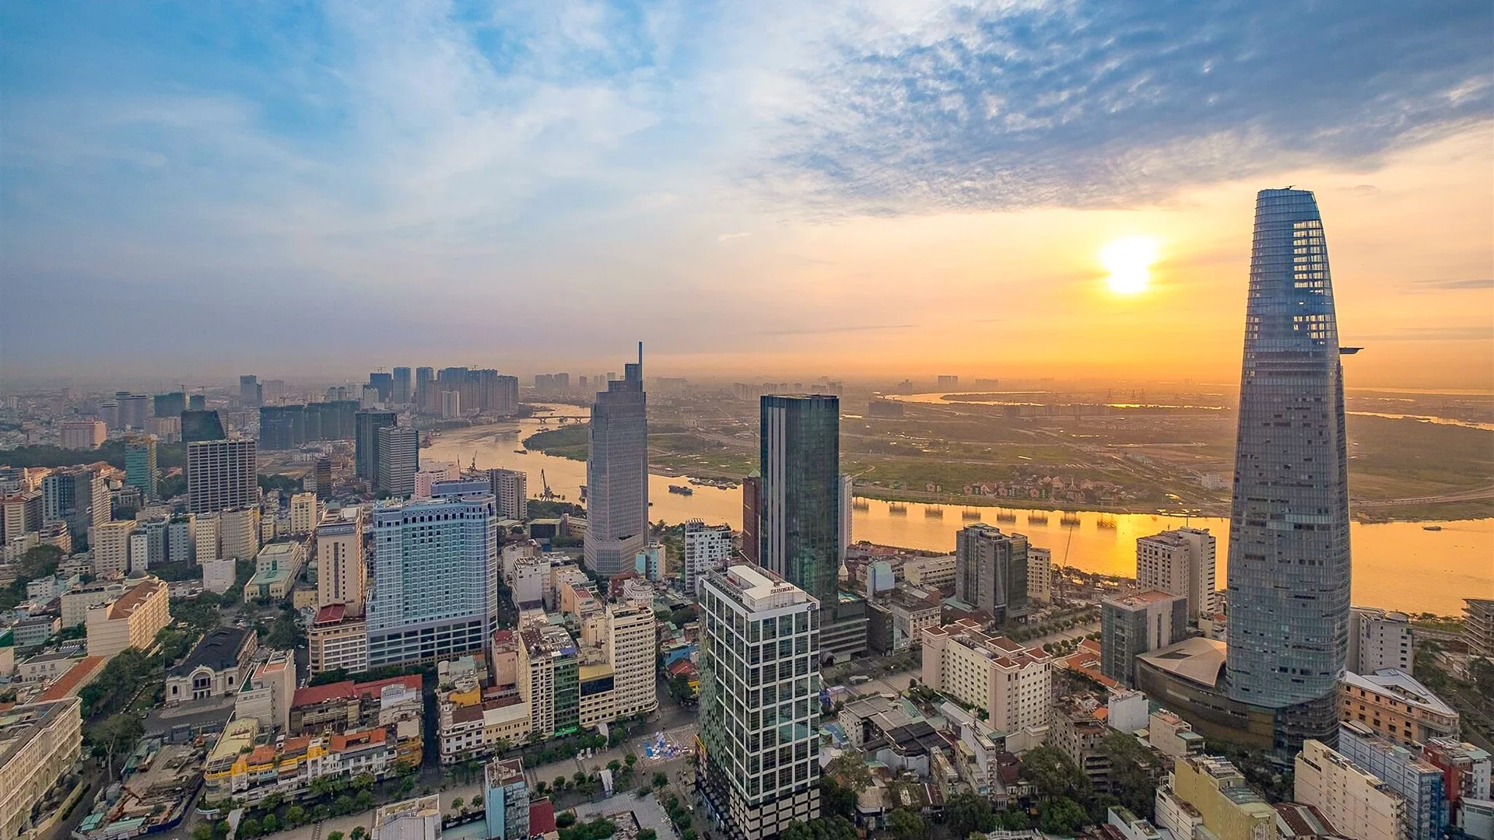

Địa phương em có dòng sông nào?

Slide 16
Em có nhận xét gì về sông ngòi ở nước ta?
KẾT LUẬN
Nước ta có mạng lưới sông ngòi dày đặc, nhưng ít sông lớn và phân bố rộng khắp trên cả nước.

Slide 17
2.
Một số đặc điểm sông ngòi nước ta

Slide 18

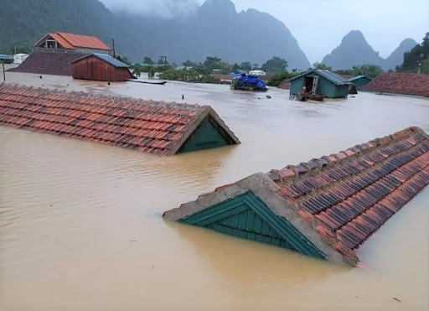
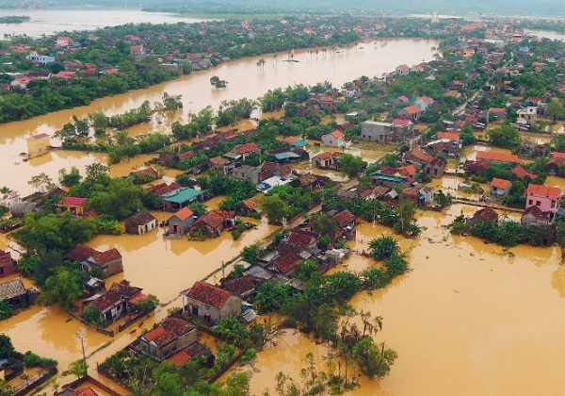
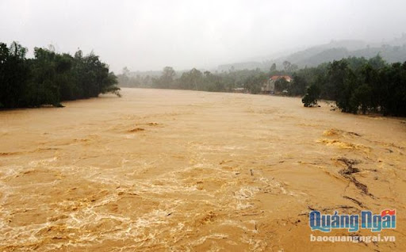
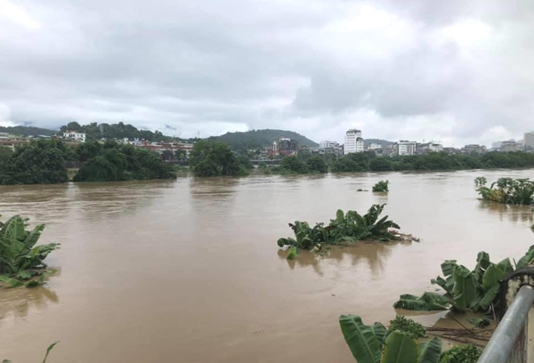
2. Một số đặc điểm sông ngòi nước ta
Mùa mưa
Đặc điểm | Ảnh hưởng tới đời sống và sản xuất
Nước sông dâng lên nhanh chóng, ngập hai bên bờ.
Về mùa lũ, nước sông rất đục vì chứa nhiều phù sa.
Gây ra lũ lụt, phá hoại sản xuất, làm thiệt hại về người và tài sản; giao thông đường thủy gặp nhiều khó khăn,…

Slide 19

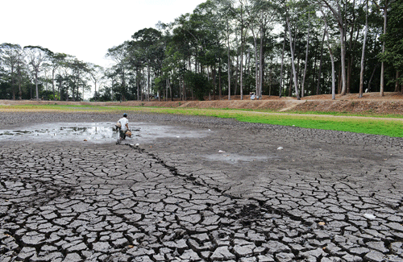
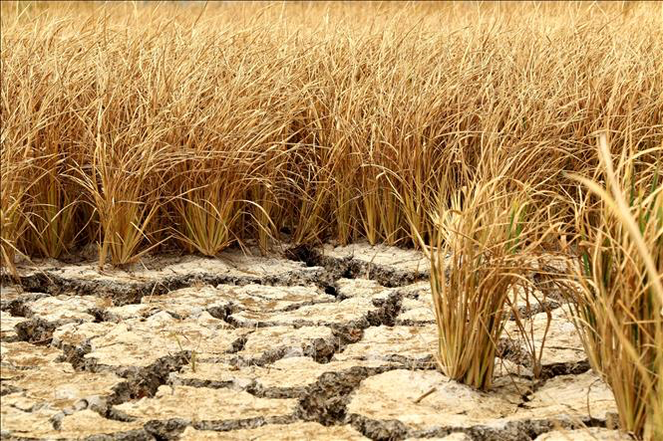
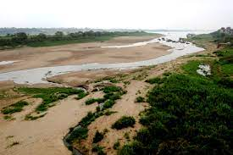
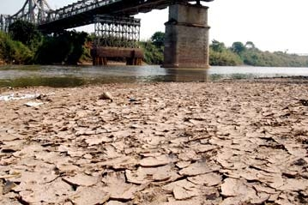
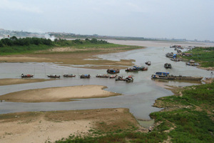
2. Một số đặc điểm sông ngòi nước ta
Mùa khô
Đặc điểm | Ảnh hưởng tới đời sống và sản xuất
Nước sông hạ thấp, lòng sông trơ ra những bãi cát hoặc sỏi đá.
Gây ra hạn hán, thiếu nước cho đời sống và sản xuất nông nghiệp, sản xuất thủy điện và giao thông đường thủy gặp nhiều khó khăn,…

Slide 20
3.
Vai trò của sông ngòi

Slide 21
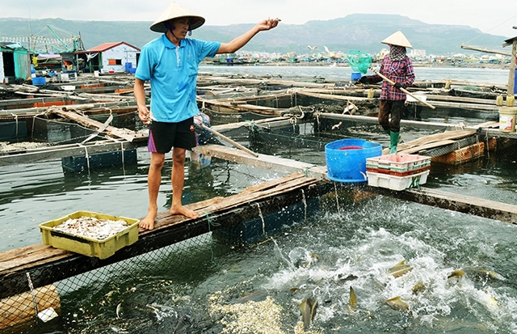

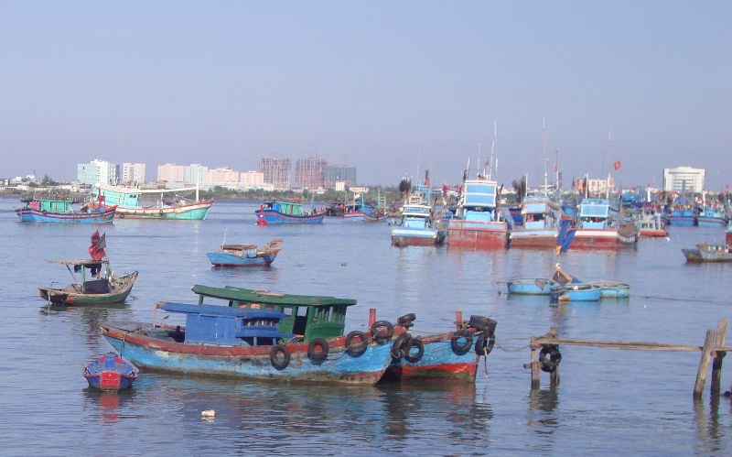

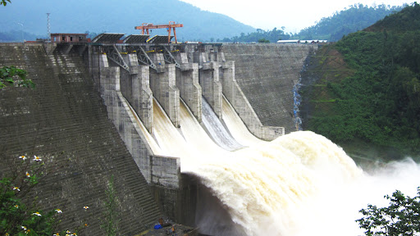
3. Vai trò của sông ngòi
Nơi cung cấp và nuôi trồng thủy sản
- Bồi đắp nên nhiều đồng bằng.
- Cung cấp nước cho sản xuất và đời sống.
- Là đường giao thông quan trọng.
- Là nguồn thủy điện lớn.
- Nơi cung cấp và nuôi trồng thủy sản.
Giao thông đường thủy
Nguồn thủy điện lớn

Slide 22
Chỉ trên bản đồ tự nhiên Việt Nam
+ Vị trí 2 đồng bằng lớn và những con sông bồi đắp nên chúng.
+ Vị trí nhà máy thủy điện Hòa Bình, Trị An, Y-a-ly

Slide 24
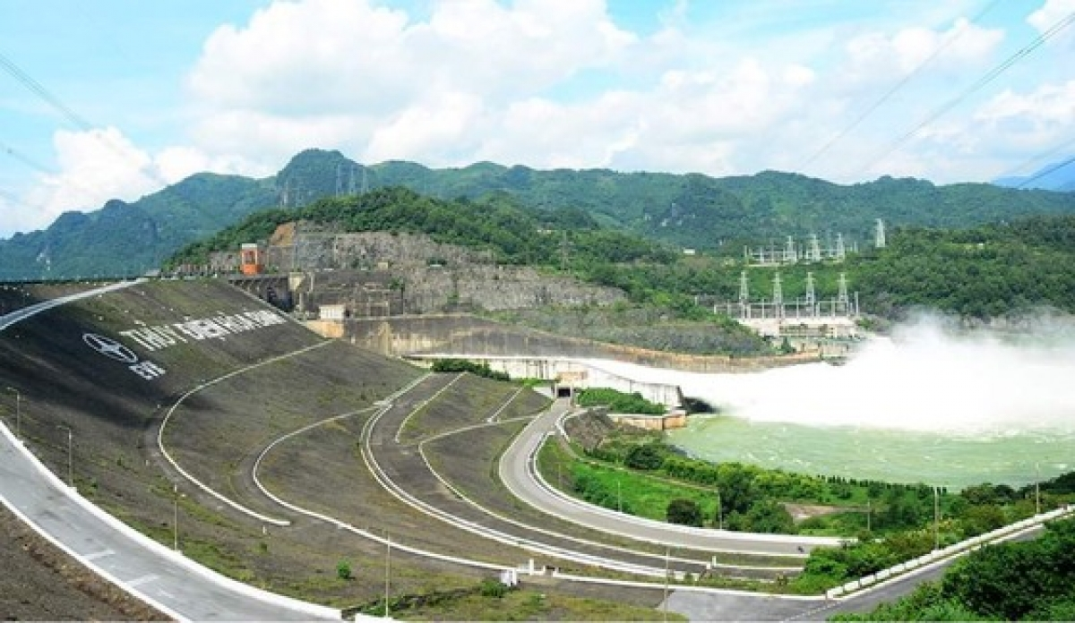
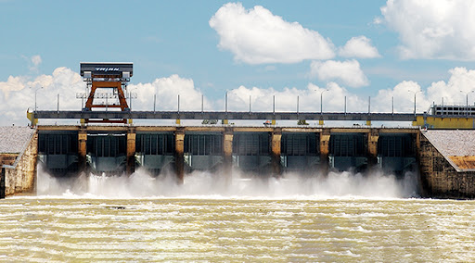
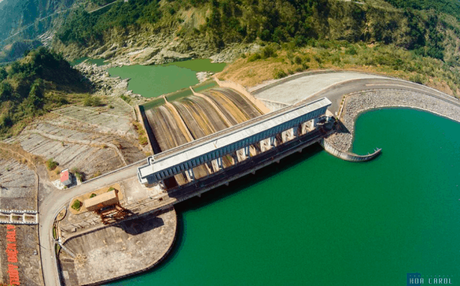
Nhà máy thủy điện Hòa Bình
Nhà máy thủy điện Trị An
Nhà máy thủy điện Y-a-ly

Slide 25
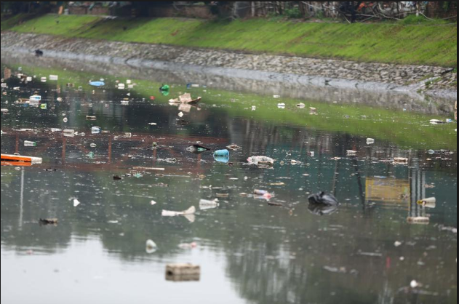


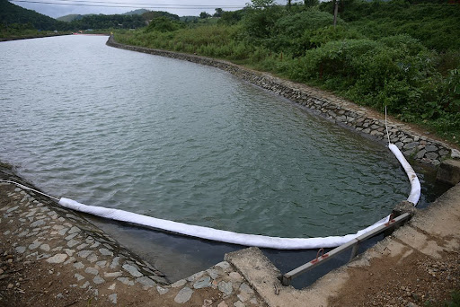
Chúng ta cần làm gì để bảo vệ nguồn nước sông?
Chúng ta cần có ý thức bảo vệ nguồn nước sông ngòi trong lành, không xả rác thải, nước thải ra làm ô nhiễm nguồn nước.

Slide 26
Thêm hình theo địa phương
Quan sát một con sông ở địa phương em (nếu có), nhận xét nước con sông đó sạch hay bẩn và cho biết tại sao như vậy?

Slide 27
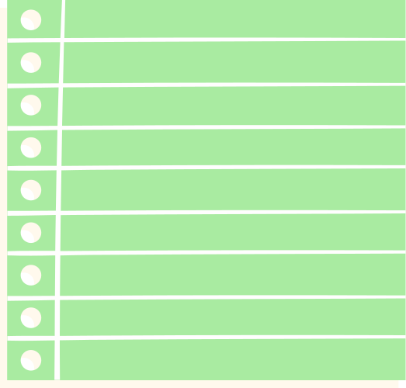

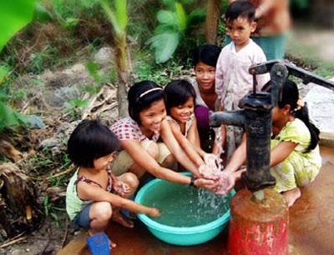
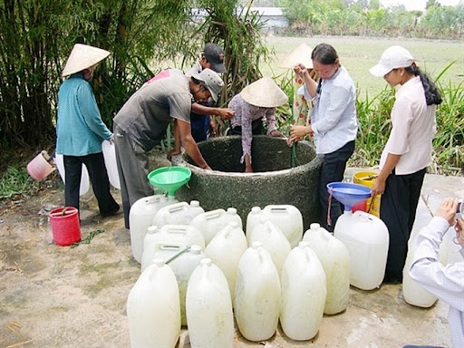


Nước sạch không phải nơi nào cũng có, vậy ta phải sử dụng nước như thế nào?
Sử dụng điện và nước tiết kiệm trong cuộc sống hằng ngày.

Slide 28
Ghi nhớ
- Nước ta có mạng lưới sông ngòi dày đặc, nhưng ít sông lớn.
- Sông ngòi nước ta có lượng nước thay đổi theo mùa và có nhiều phù sa.
- Sông ngòi có vai trò quan trọng đối với sản xuất và đời sống của nhân dân.

Slide 29
Tạm biệt các em

